Slide 1
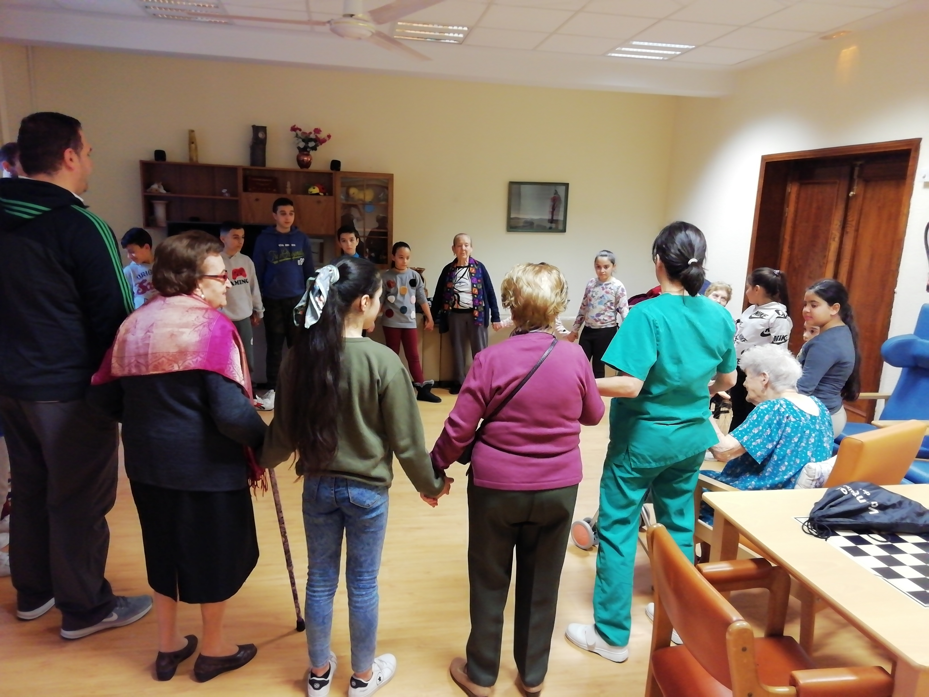
Proyecto de Aprendizaje-Servicio CEIP San Isidoro
"AYER
Y
HOY JUNTOS"

Slide 2
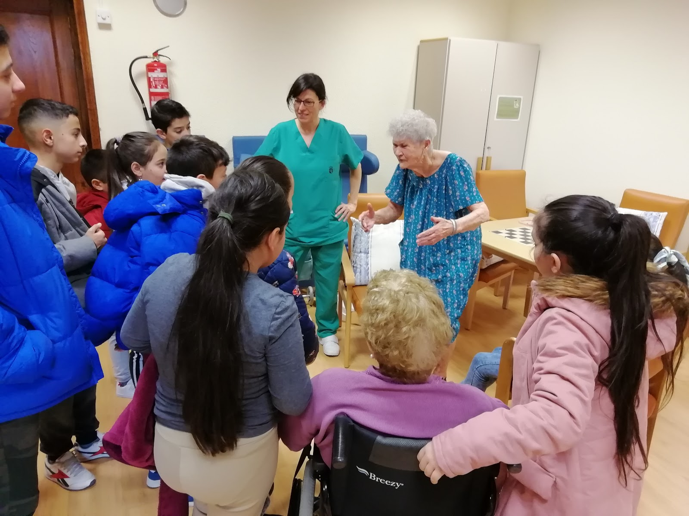
En nuestro proyecto preparamos actividades que compartimos con ancianos y niños/as con discapacidad
Estos colectivos viven institucionalizados y tienen necesidad de acompañamiento y relación social

Slide 3
¿Cómo nos organizamos?
Visitas quincenales a la Residencia de ancianos Santa Luisa
Visitas mensuales al Colegio de Educación Especial La Luz (ASPACE)
Coordinación con responsables de los otros centros
Nuestro alumnado prepara previamente las actividades y con ello aprenden contenidos de diferentes áreas

Slide 4
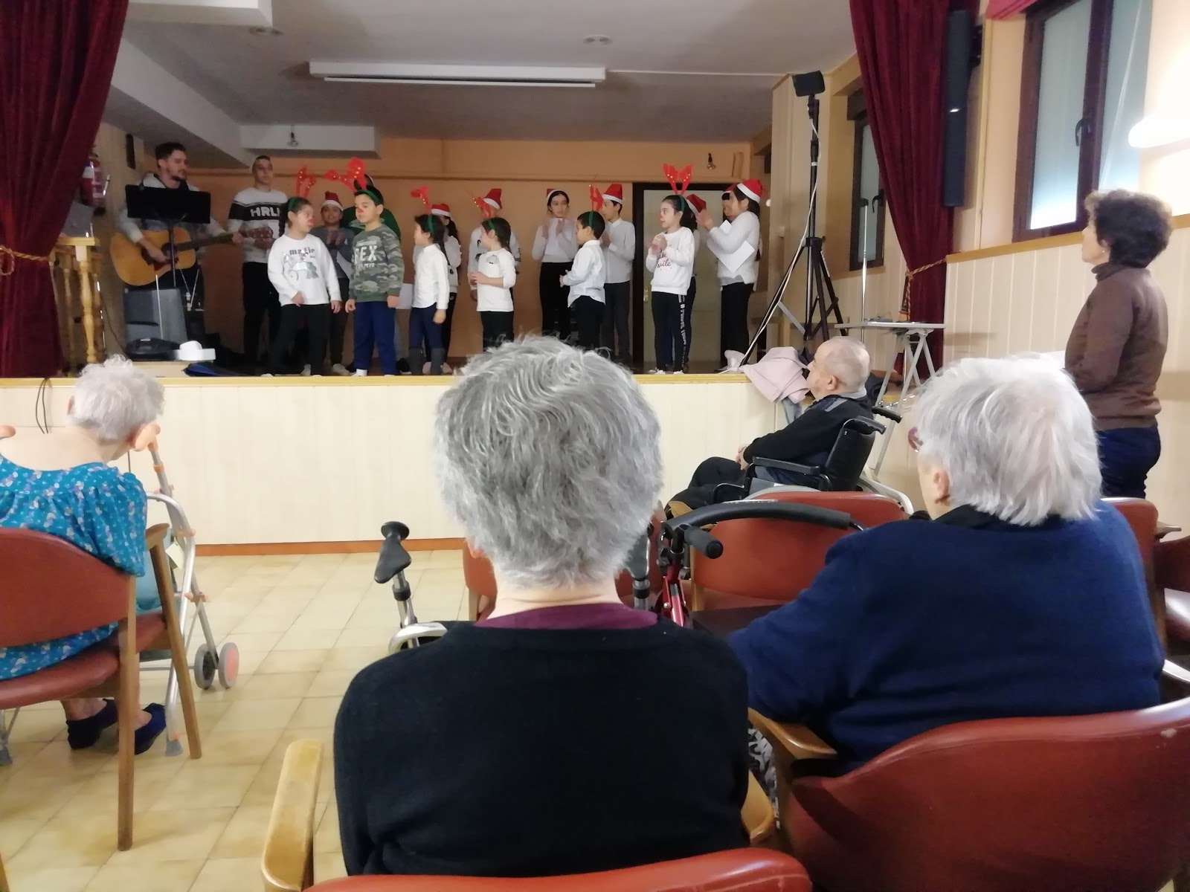
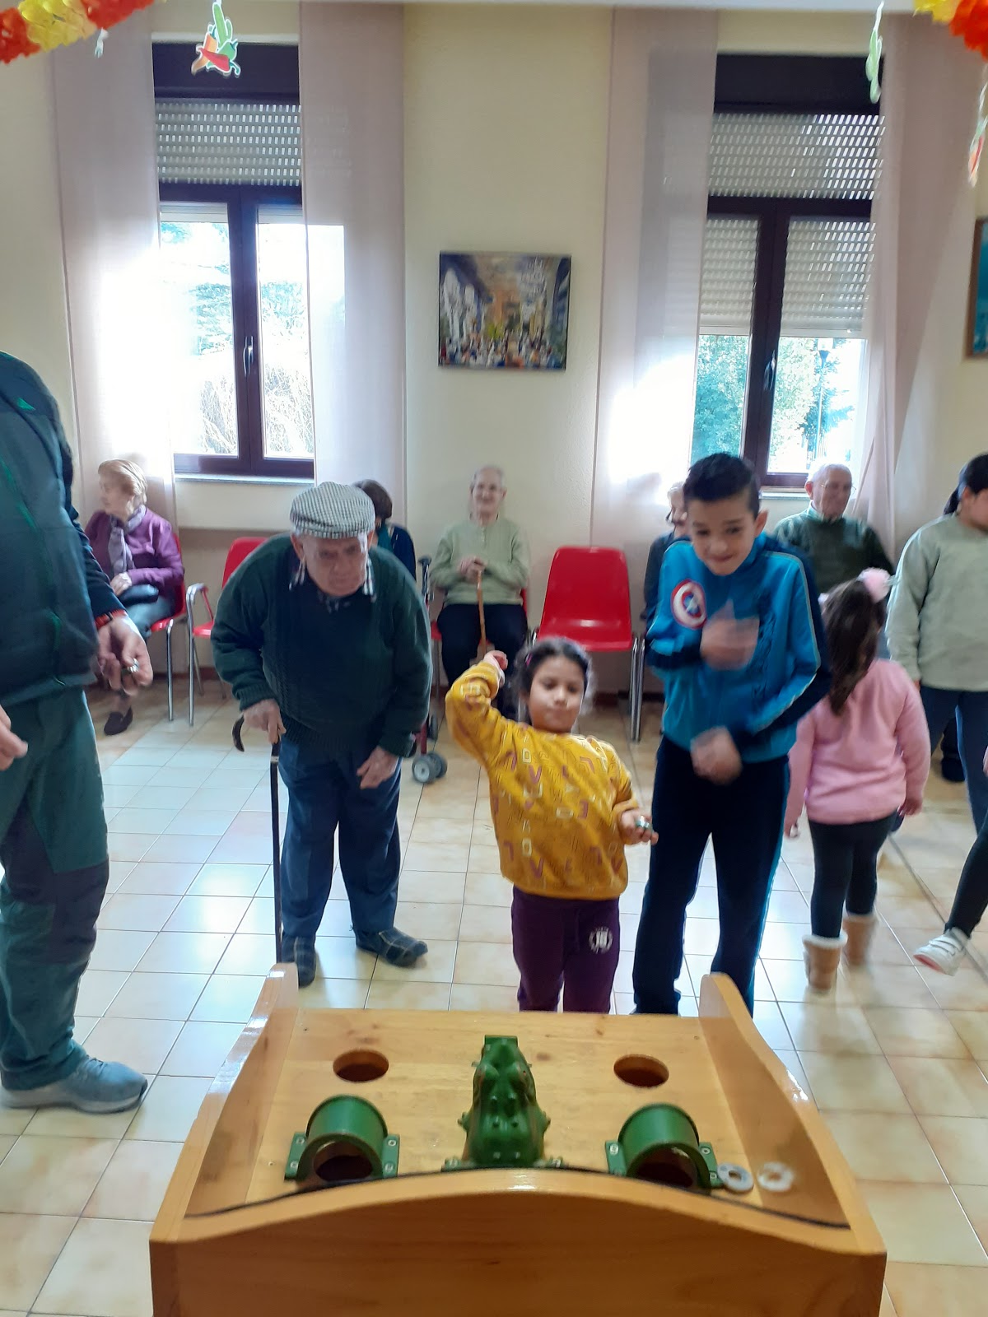
VISITAMOS A LOS ANCIANOS:
Fiesta de Navidad
Taller de juegos tradicionales

Slide 5
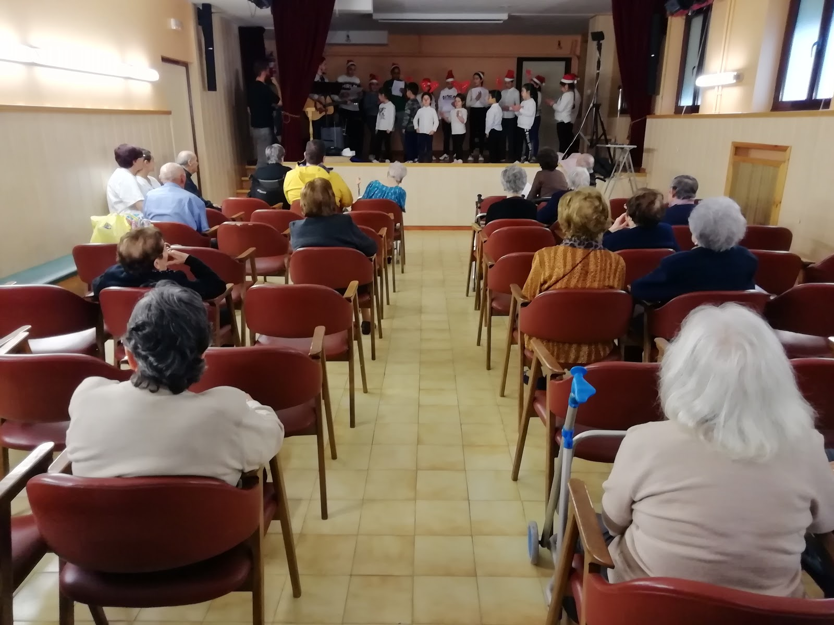

Slide 6
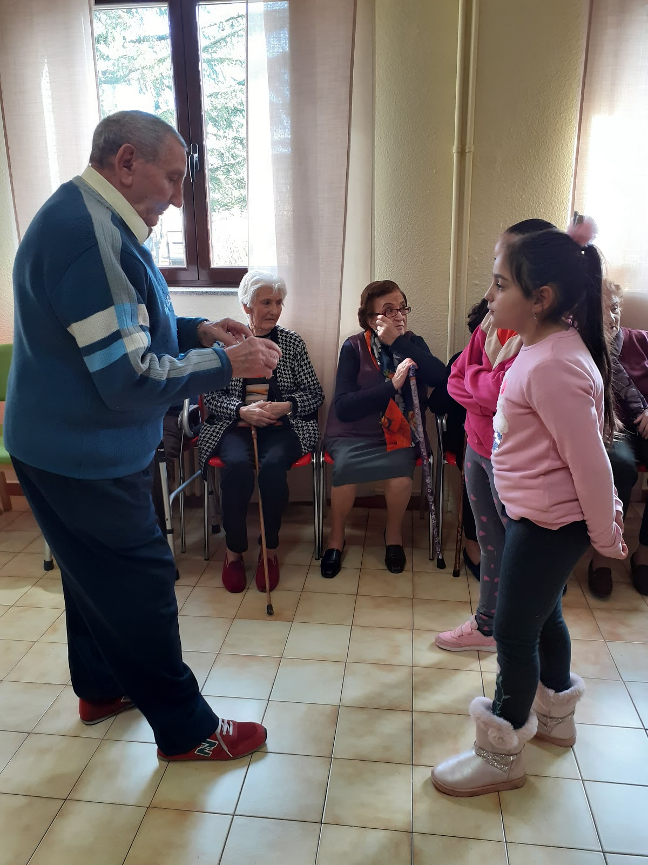

Slide 7
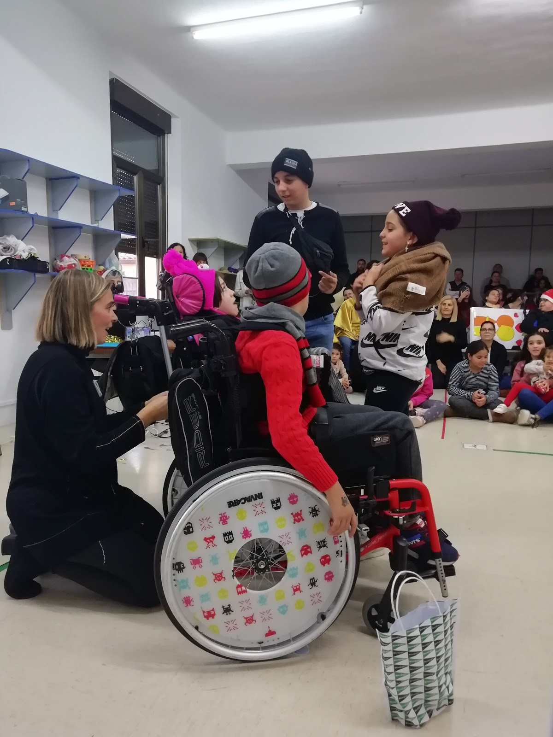
Visitas al centro La Luz (ASPACE)

Slide 8
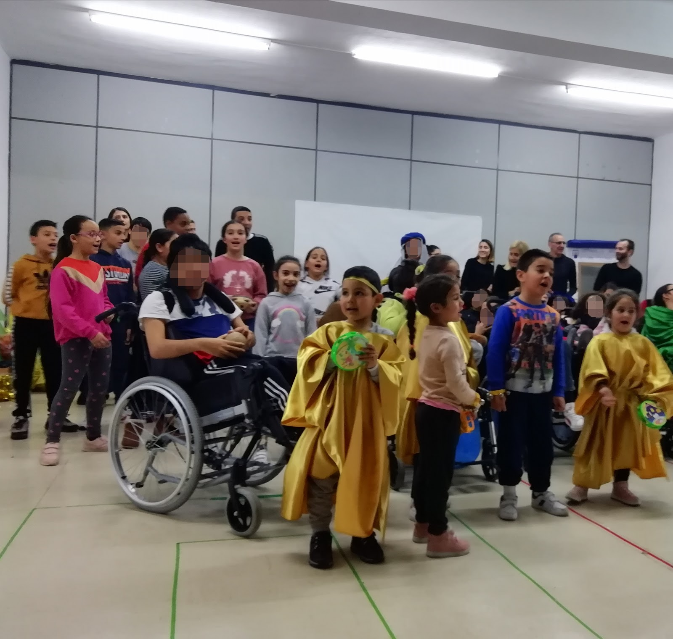
Función de Navidad conjunta
con el colegio La Luz
Las comunidades educativas de los dos colegios (niños, familias y profesorado) vivieron juntas esta experiencia tan bonita

Slide 9
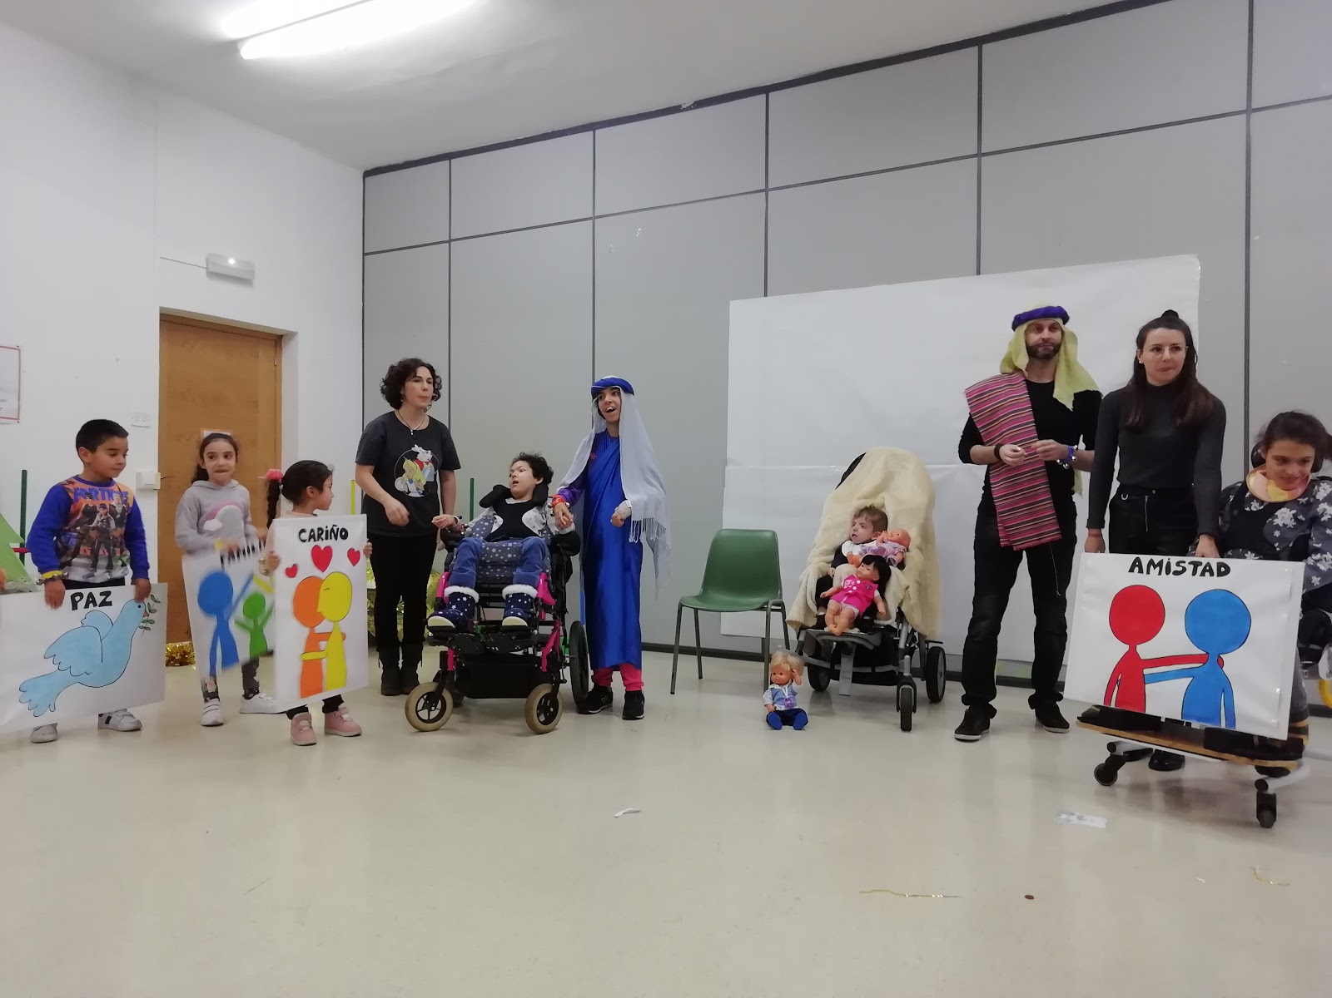
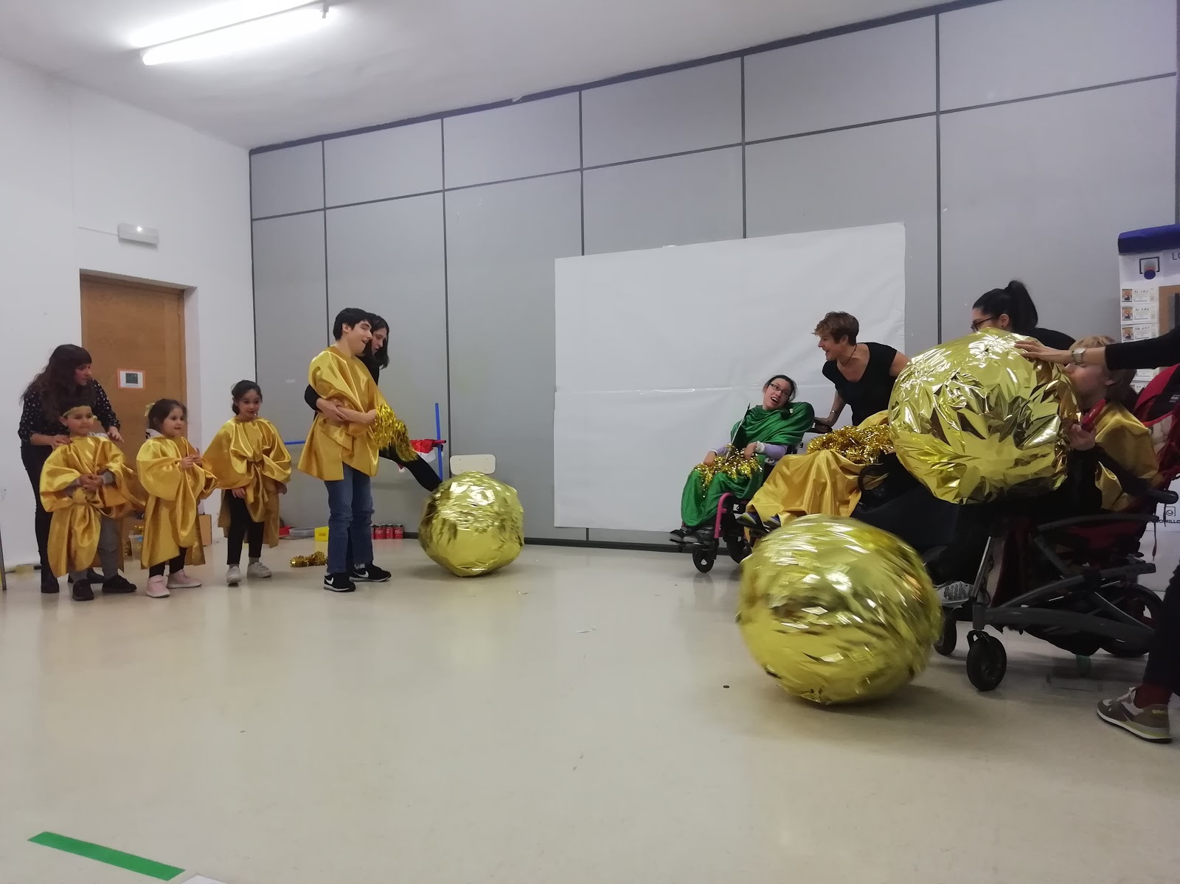

Slide 10
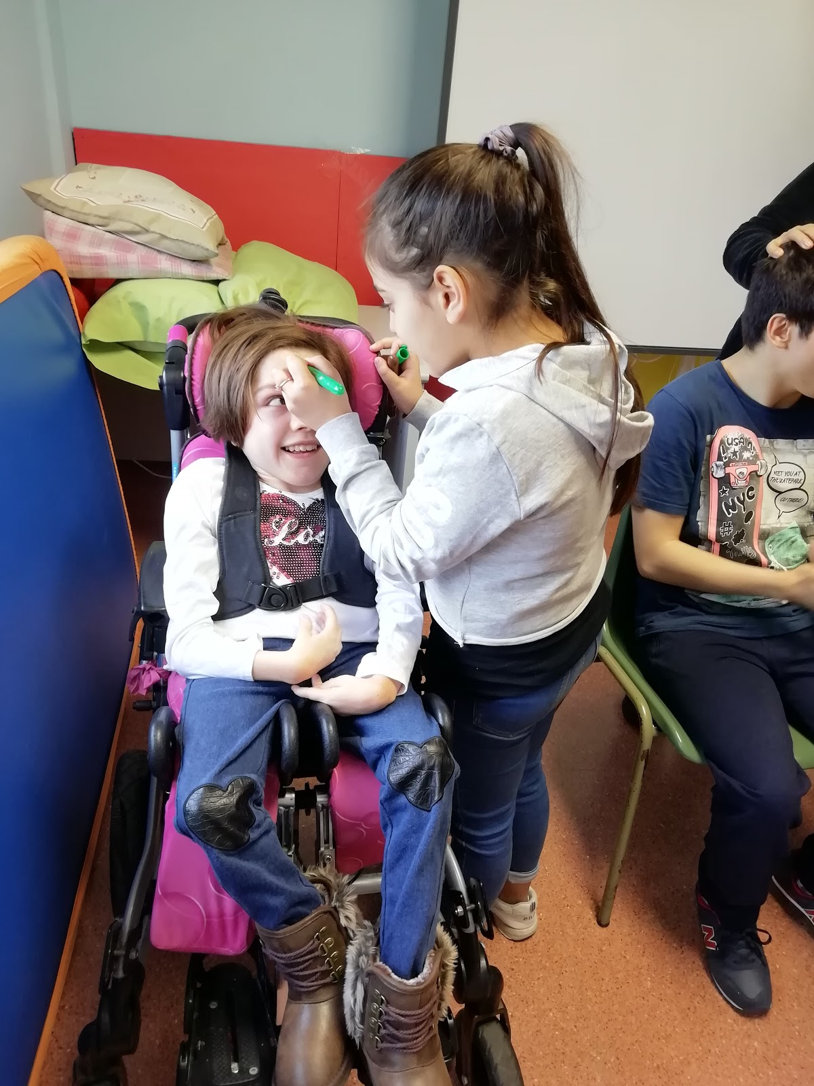
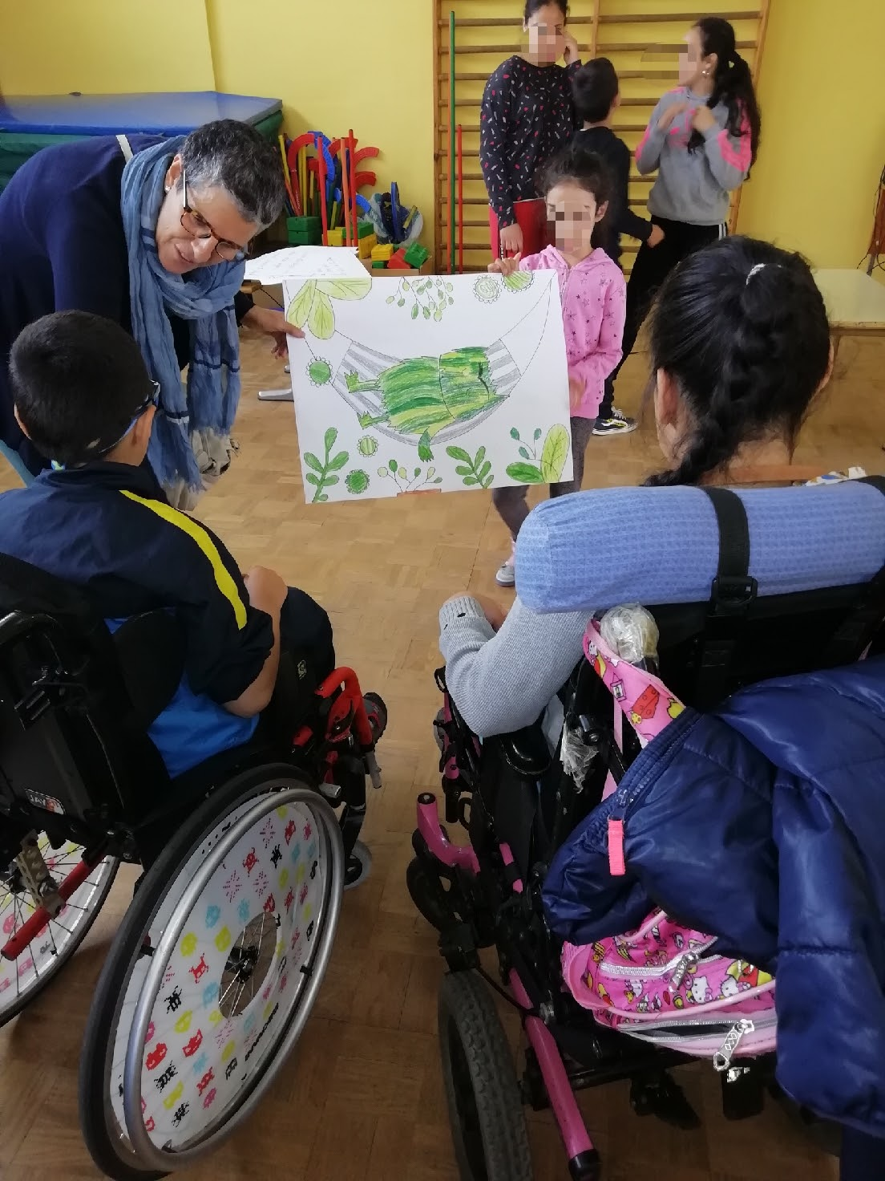
Cuentacuentos y pintacaras para los niños con necesidades especiales

Slide 11
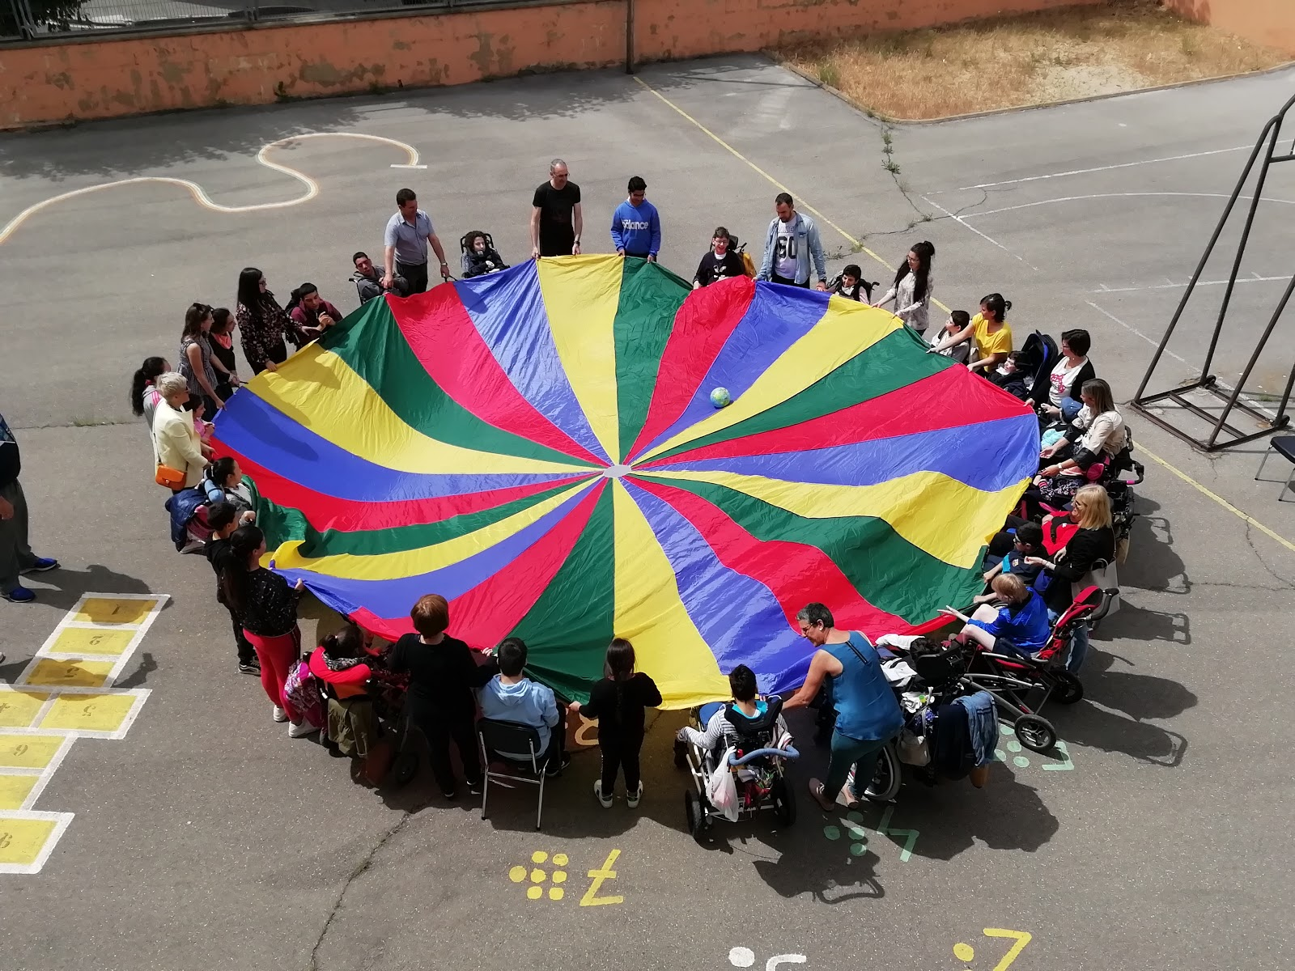
Los niños del centro La Luz
nos visitan en nuestro colegio
Nuestros alumnos prepararon un desayuno saludable para compartir y una sesión adaptada de Educación Física con juegos

Slide 12
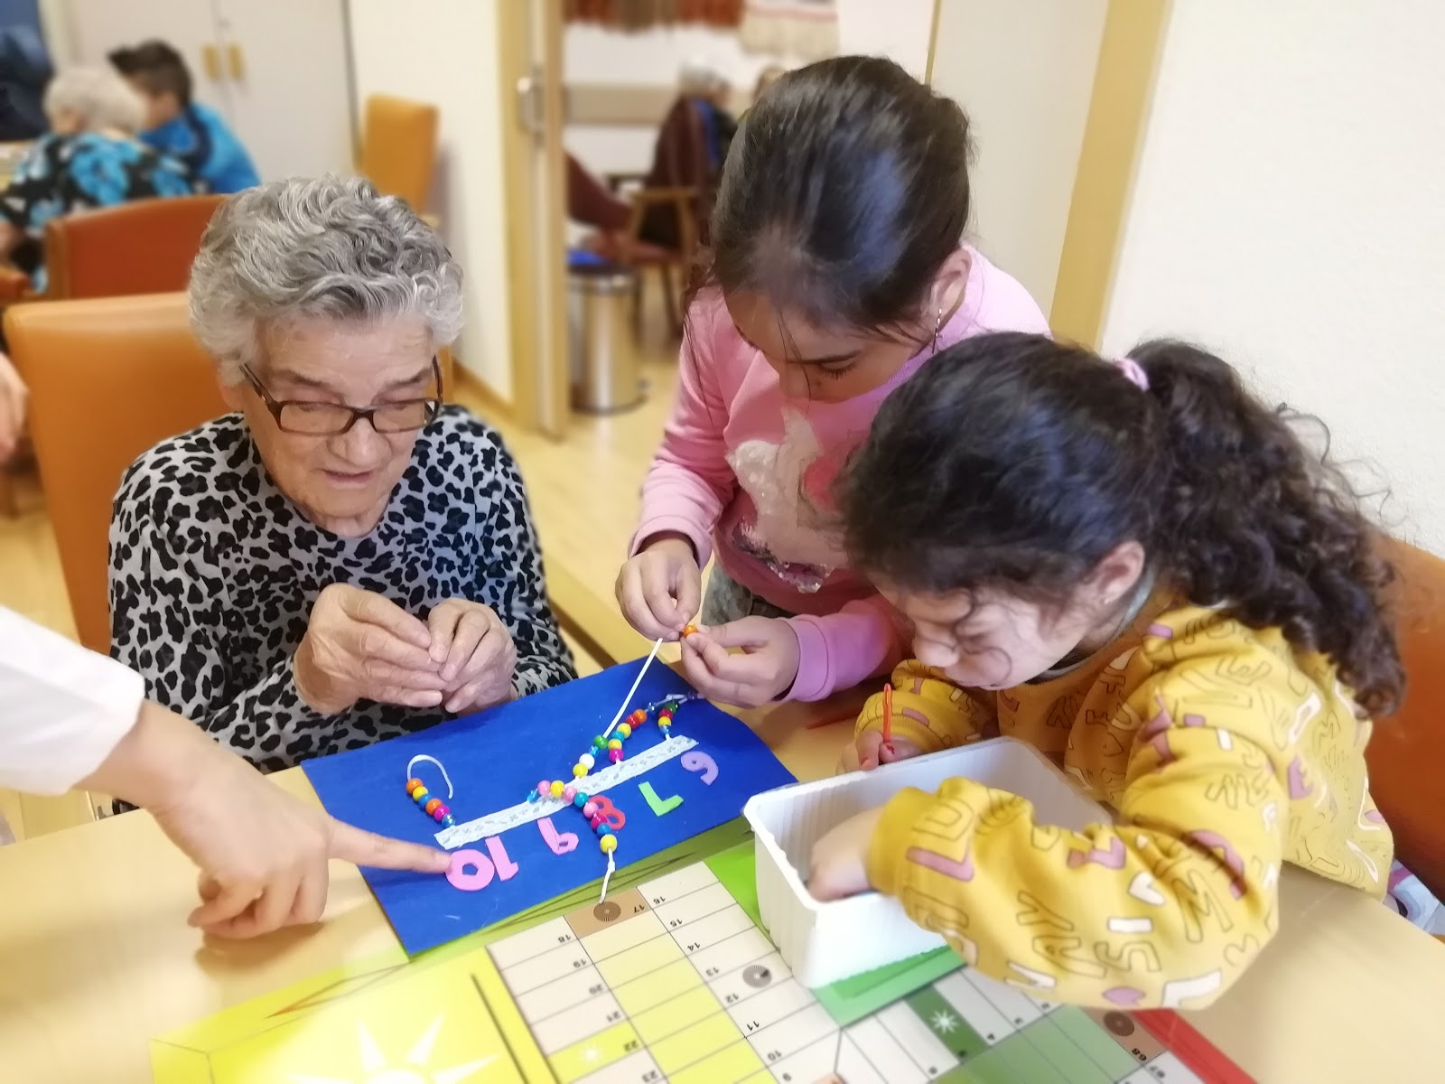
TALLER DE PLÁSTICA QUINCENAL
EN LA RESIDENCIA DE ANCIANOS
para elaborar conjuntamente libros sensoriales
Estos libros se donarán al Colegio La Luz para los niños con necesidades especiales

Slide 13
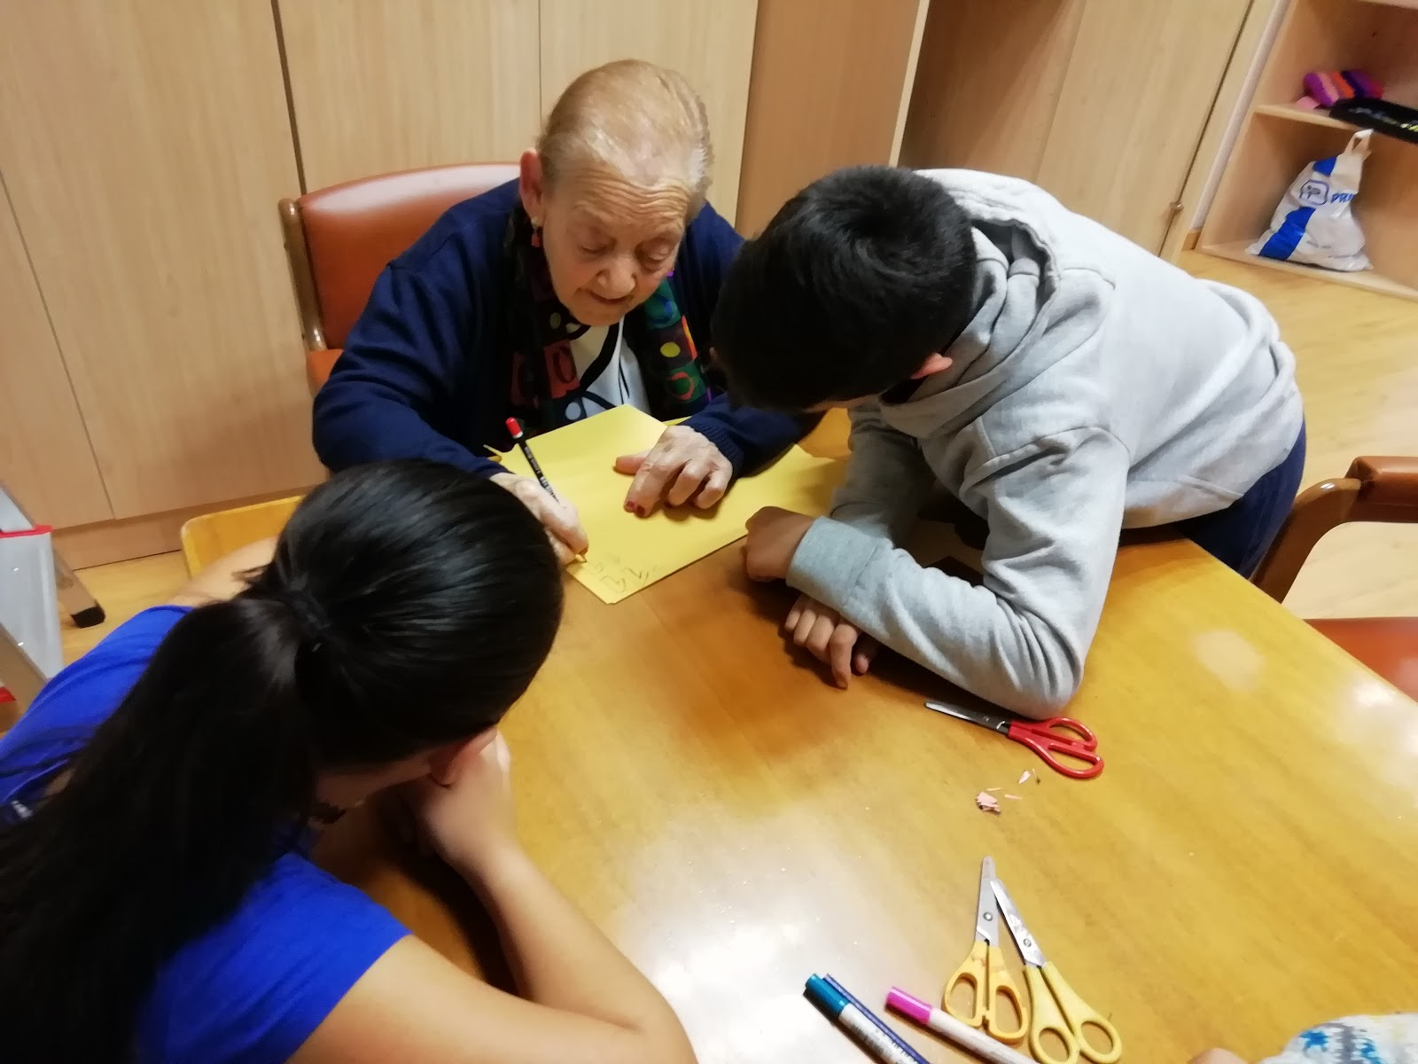
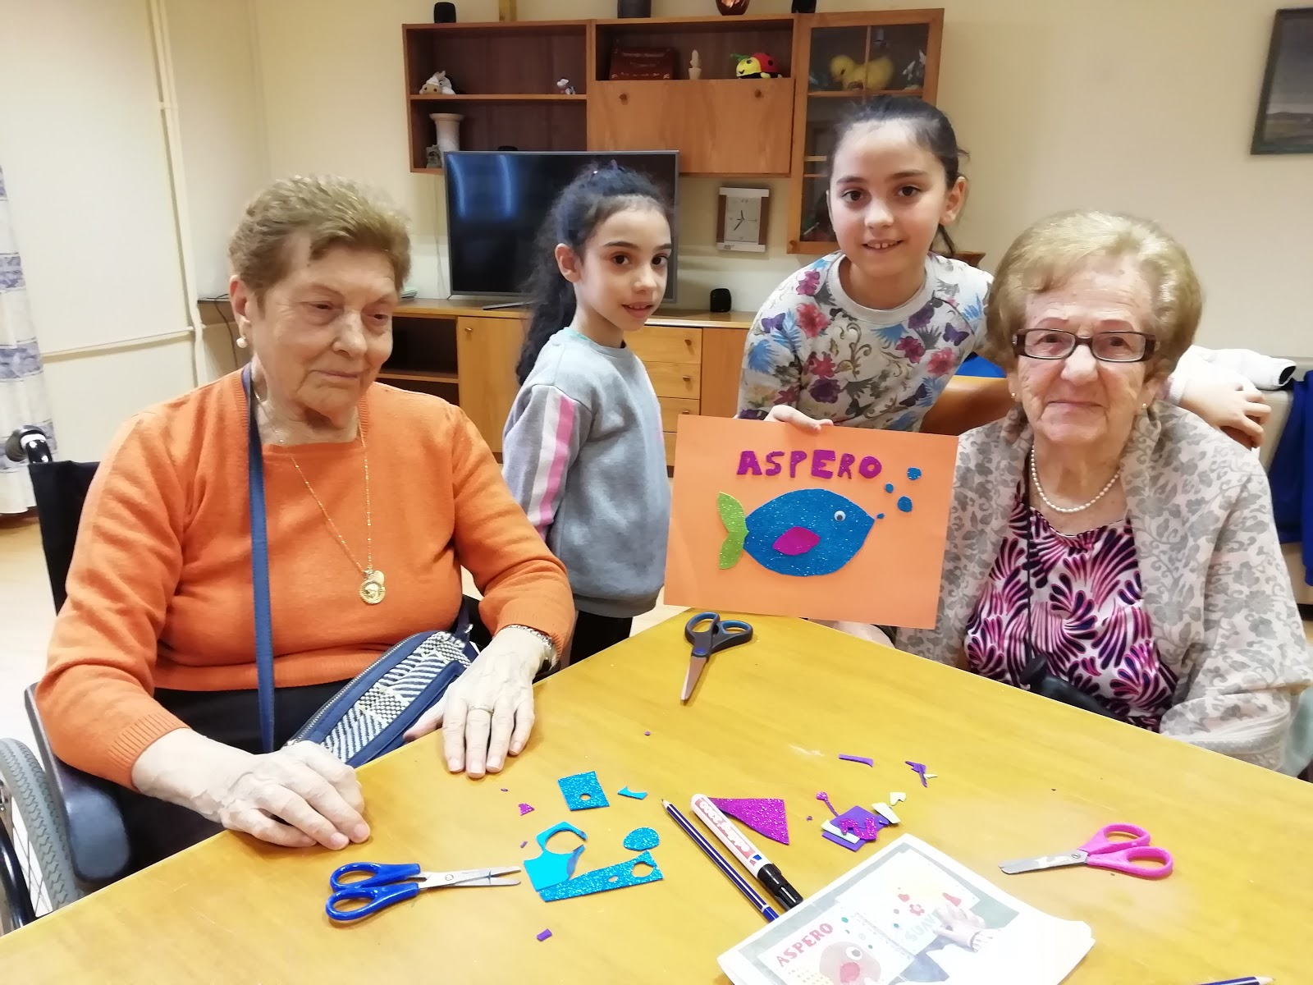
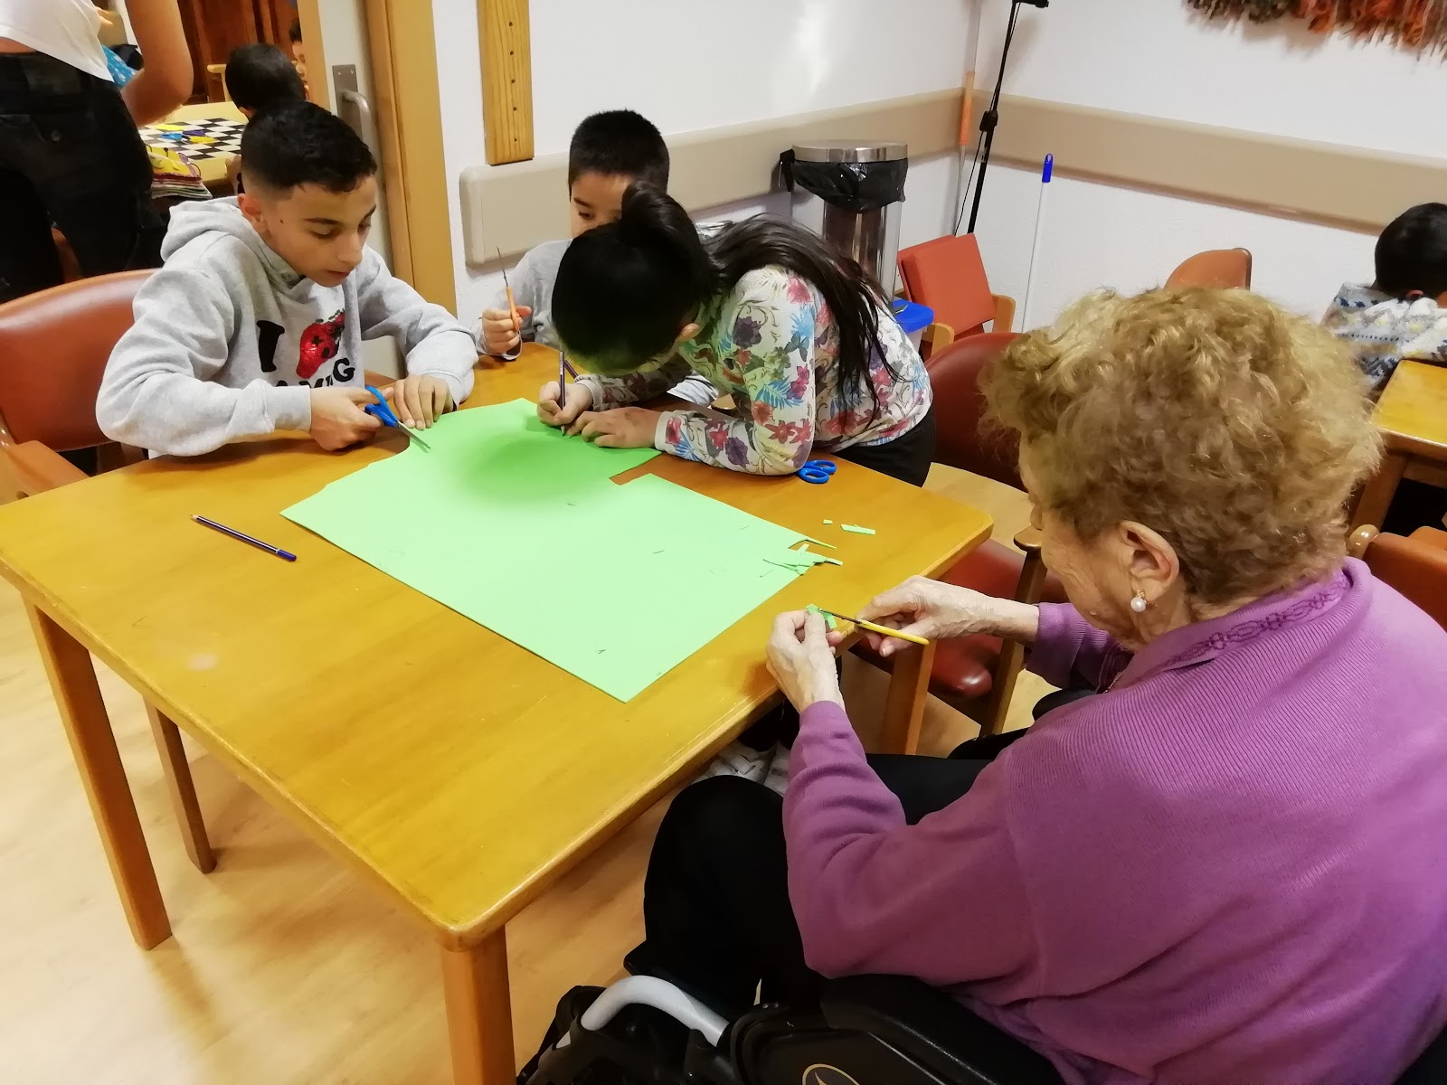

Slide 14
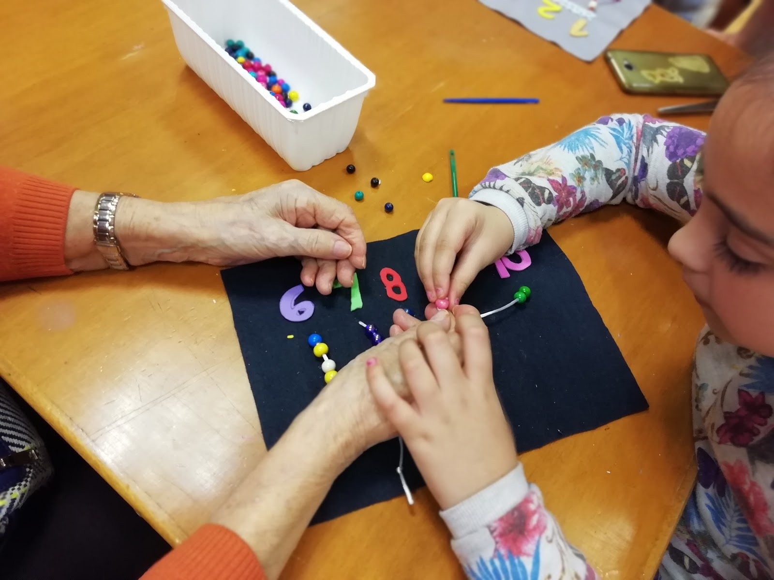
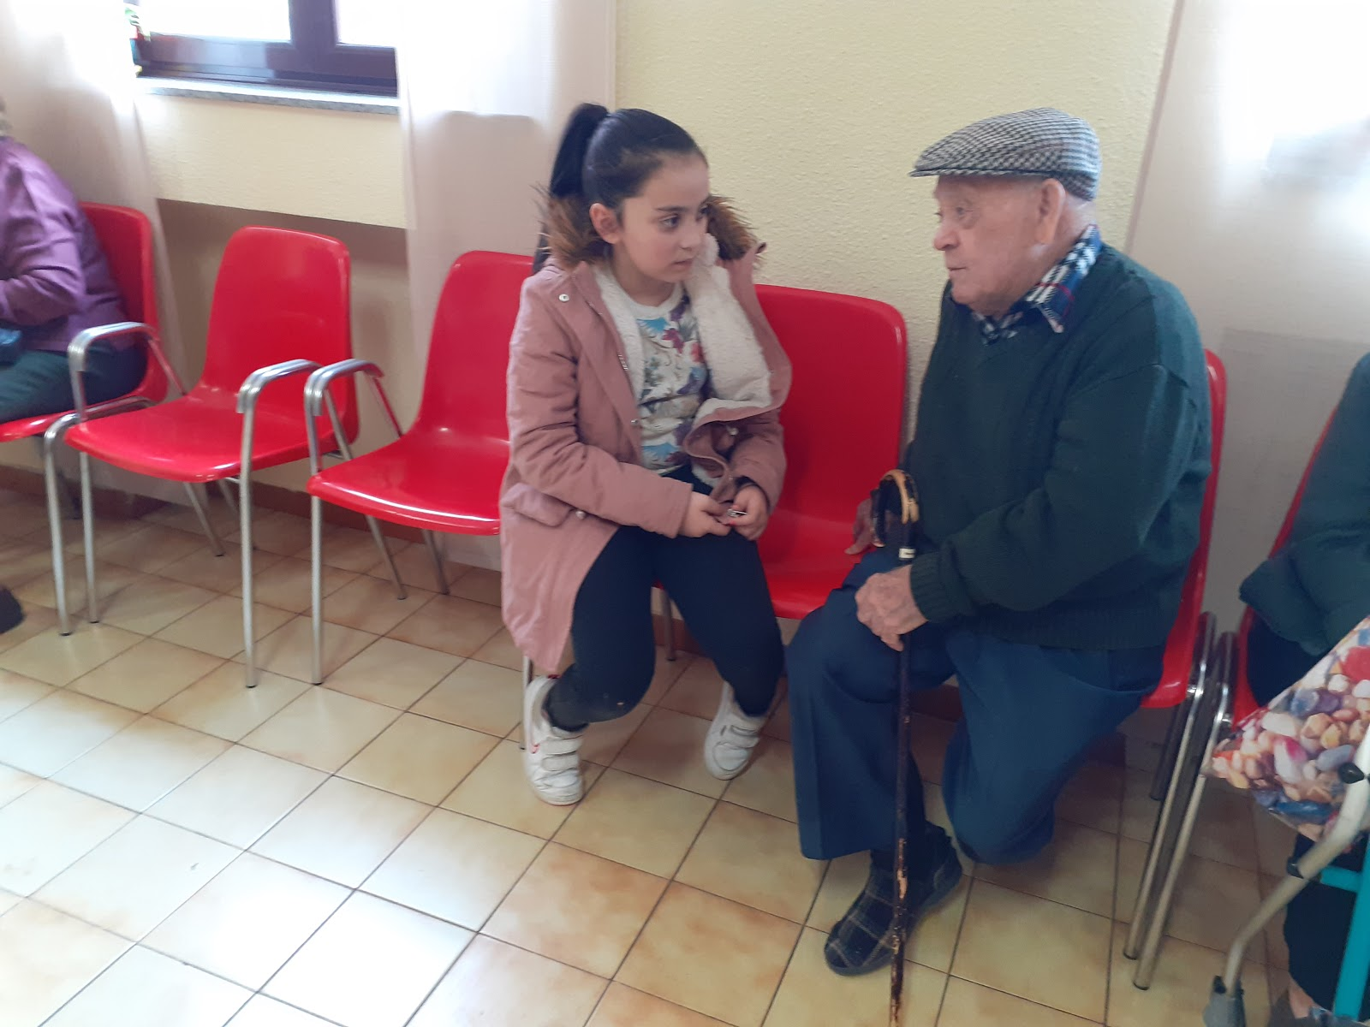
Con esta experiencia tan enriquecedora
estamos aprendiendo muchas cosas
y estamos creciendo como personas

Slide 15
¿Qué dicen nuestros alumnos/as sobre este proyecto?
“Me siento bien cuando visitamos a los ancianos”
“Tengo nuevos amigos y me gusta ayudarles”
“Los niños discapacitados me daban miedo al principio, pero ahora somos muy amigos”
“Manolo (anciano) nos cuenta unas historias increíbles, sabe muchas cosas”
“Me hace feliz”
“¿Cuándo volvemos?”

Slide 16
Alumnos/as, profes y familias disfrutamos y aprendemos con este proyecto que ya se ha convertido en parte importante de nuestras vidas
GRACIAS

